Slide 1

Redes de Computadores
Prof. Ederson da Costa
Prof.edersondacosta@gmail.com

Slide 2
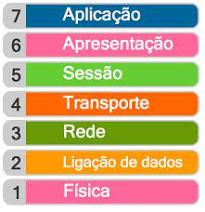
Topologia de Redes de Computadores
Modelo OSI
Estabelecida em 1974, a International Organization for Standardization (ISO) é um órgão que se dedica ao estabelecimento de acordos mundiais sobre padrões Internacionais, e conta com a participação de várias nações.
Um padrão ISO que cobre todos os aspectos das comunicações de dados em redes é o modelo OSI (Open System Interconnection).
ISO é a organização.
OSI é o modelo.

Slide 3
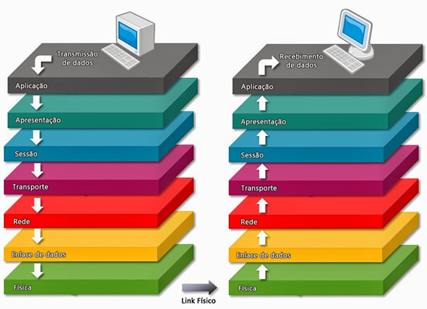
Topologia de Redes de Computadores
Modelo OSI
Um sistema aberto é um conjunto de protocolos que permite que dois sistemas diferentes se comuniquem independentemente de suas arquiteturas subjacentes.
O propósito do modelo OSI é facilitar a comunicação entre sistemas diferentes sem a necessidade de realizar mudanças na lógica do hardware e software de cada um deles, o modelo OSI não é um protocolo, e sim um modelo.

Slide 4
Topologia de Redes de Computadores
Modelo OSI
O modelo OSI é uma estrutura em camadas para o projeto de sistemas de redes que permitem a comunicação entre todos os tipos de sistemas de computadores.
Ele é formado por sete camadas distintas, porém relacionadas entre si, cada uma das quais definindo uma parte do processo de transferência de informações através de uma rede.

Slide 5
Topologia de Redes de Computadores
Modelo OSI
O modelo OSI é composto por sete camadas ordenadas: física (Camada 1), enlace (Camada 2), rede (Camada 3), transporte (camada 4), sessão (camada 5), apresentação (Camada 6) e aplicação (Camada 7).
Dentro de uma maquina individual, cada camada requisita os serviços da camada imediatamente inferior a ela.
Por exemplo a camada 3 usa os serviços fornecidos pela camada 2 e fornece serviços à camada 4.

Slide 6
Topologia de Redes de Computadores
Modelo OSI
A passagem, de cima para baixo, de dados e informações de rede pelas camadas do dispositivo emissor e depois de volta através das camadas do dispositivo receptor é possível graças a uma interface entre cada par de camadas adjacentes.
Cada interface define as informações e serviços que uma camada deve fornecer para a camada superior.
Desde que uma camada forneça os serviços esperados.

Slide 7
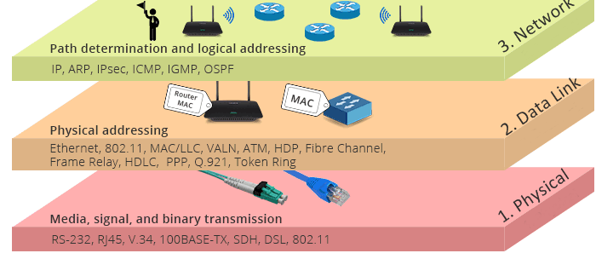
Topologia de Redes de Computadores
Modelo OSI
As sete camadas podem ser imaginadas como pertencentes a três subgrupos.
As camadas 1, 2 e 3 – física, enlace e rede – são as camadas de suporte à rede; elas lidam com os aspectos físicos da movimentação de dados de um dispositivo para outro (como as especificações elétricas, conexões físicas, endereçamento físico, temporização e a confiabilidade do transporte).

Slide 8
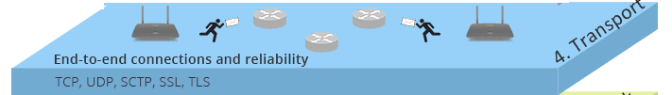
Topologia de Redes de Computadores
Modelo OSI
A camada 4 – transporte – conecta os dois subgrupos e garante que as camadas inferiores que transmitiram se encontrem em uma forma com as camadas superiores.

Slide 9
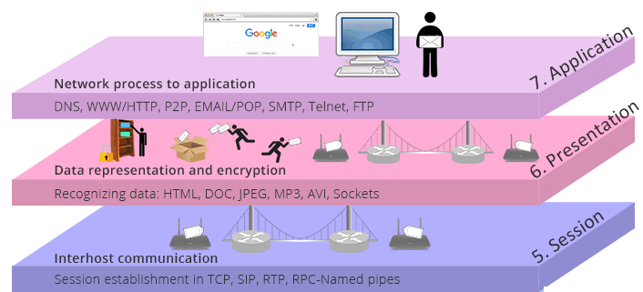
Topologia de Redes de Computadores
Modelo OSI
As camadas 5, 6, 7 – sessão, apresentação e aplicação – podem ser imaginadas como as camadas de suporte ao usuário;
Elas possibilitam a interoperabilidade entre sistemas de software não relacionados.

Slide 10
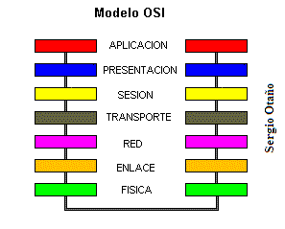
Topologia de Redes de Computadores
Modelo OSI

Slide 11
Referências
STRACCIALANO, André L.; et al. Introdução a Redes. In: Livro Didático do Curso Técnico em Redes de Computadores – Módulo 1. Anhanguera Publicações.
TANENBAUM, Andrew S. Redes de Computadores. 4ª ed. Rio de Janeiro: Campus - Elsevier, 2008.
FOROUZAN, Behrouz A. Comunicação de Dados e Redes de Computadores. 3a ed. – São Paulo: Bookman, 2004.
KUROSE, James F.; ROSS, Keith W. Redes de Computadores e a Internet. São Paulo: Person, p. 28, 2006.

